Slide 1
세계관 설정

Slide 2
기획 게임의 디자인 요소 설명
고려 요소 | 기획한 게임 | 설명
게임 장르 | SRPG장르의 전략적인 재미를 주는 게임 | 전략적인 요소를 사용하기 위해 많은 캐릭터가 등장하고 위치가 고정 되어 있는 게임이므로 유저가 캐릭터의 모습을 한눈에 차별점이 알 수 있도록 하기 위해 SD캐릭터로 구성한다.
세계관 | SF세계관 | SF세계관에 맞는 로봇의 형태로 구현하여 유저가 세계관에 이질감을 느끼지 않도록한다.
플랫폼 | 모바일 | 유저가 화면에 높은 집중도를 유지 못 할 수있기에 캐릭터의 모습을 단순화 시킨다.
타겟유저 | 20~30대의 남성 유저 | 옛날의 감성을 느낄 수 있는 SD건담의 형태의 이미지를 사용한다.
디자인,그래픽 | 전투의 부분은 SD건담의 캐릭터 형태 | 게임 속의 전투는 원격 조종이기에 자세한 이미지를 보여 주지 않는다.

Slide 3


전투 UI
3
4
1
2
번호 | 이름 | 번호 | 이름
1 | 아군 | 2 | 적군
3 | 설정 버튼 | 4 | 오토 버튼
5 | 공격 버튼
5
5
5
아군의 캐릭터를 선택하면 우측 하단에 공격버튼이 나타난다.
공격 버튼을 누르면 같은 행의 맨 앞 열의 적을 공격한다.
설정 버튼을 누르면 설정 창이 파업창이 나타난다.
오토 버튼을 누르면 자동으로 전투가 진행이 된다.
아군의 모든 캐릭터의 공격이 종료되면 적군의 턴이 시작 된다.
모든 적을 퇴치하면 전투가 승리로 종료되고 아군이 전멸하게 되면 전투가 패배로 종료된다.
Notes:
랑그릿사
판타지워택틱스R
MOE(마스터 오브 이터니티)
Xcom
브라운 더스트
소녀전선
VEGA Conflict
전략 게임
브라운 더스트처럼 진형이 존재하고 게임 시작시 진형을 설정 되면 이동 하지 않는다.
전투는 턴제 전투로 진행 한다. (순서 생각)
유저는 자신의 캐릭터의 차례가 되면 장착 된 장비 중 1개의 장비을 선택하여 사용한다.
스킬마다 다른 공격 범위와 타겟 범위, 효과를 지닌다. 기본적으로 타겟은 같은열의 유닛을 하고 같은 열에 적군 유닛이 없을 경우 다른 열을 선택한다.
각 캐릭터마다 3개의 장비를 부착 할 수 있다. 장비마다 다른 쿨타임을 존재한다.
1개의 장비에는 최대 4개의 파츠를 부착할 수 있다.
전투에 출전 가능한 캐릭터는 최대 6개이다.
탐사를 하다가 적과 조우했다라는 설정

Slide 4


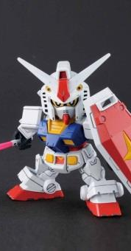







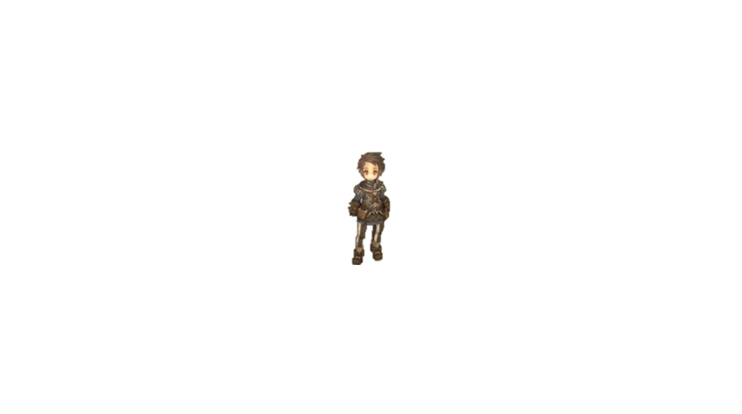





파츠 UI
파츠
2
3
4
5
액티브
보조
패시브
번호 | 이름 | 번호 | 이름
1 | 캐릭터 일러스트 | 2 | 오른쪽 무기 파츠
3 | 왼쪽 무기 파츠 | 4 | 등쪽 무기 파츠
5 | 파츠 분류 탭 | 6 | 파츠 리스트
7 | 캐릭터 리스트
1
6
7
파츠마다 다른 공격 형태나 능력이 있다.
각 장착 영역별로 가능한 파츠 제한이 존재한다.
파츠를 우측에 선택하여 좌측에 넣는다
하단의 기체를 선택하면 좌측 상단에 기체의 이미지와 파츠 영역이 나온다.
선택된 기체는 노란색 배경과 굵은 선을 넣어 선택된 것을 알려 준다.
장착된 파츠은 검정색 배경으로 하여 장착 되어 있는 것을 알려준다.
기체 이미지 옆에 파츠을 배치하고 기체의 이미지에 파츠의 모습을 구현하여 그 기체의 장착된 파츠를 확인 할 수 있도록 한다.
Notes:
기획의도, 강조할 내용표기
있다 없다로만 말하지 말 것 (동기)
동기를 설명하라
당위성을 설명하라
ABC와 I 는 이해 하기 힘들다.

Slide 5
컨텐츠의 흐름도
전투
파츠
유저가 전투를 통해 재료를 수집한다. (전투)
수집된 재료로 파츠를 제작 및 강화한다. (수집)
제작 및 강화가 된 파츠를 캐릭터에 부착한다. (육성)
파츠가 장착된 캐릭터로 전투를 시행한다. (전투)
캐릭터
유저가 전투를 통해 캐릭터를 성장 시킨다. (전투)
성장된 캐릭터를 승급을 한다. (육성)
승급 된 캐릭터를 전투를 시행한다. (전투)
전투
수집
육성
파츠 제작
캐릭터 성장
파츠 장착
파츠 강화
캐릭터 승급
전투
전투

Slide 6
시놉시스
먼 미래 우주개발이 활발히 이루어 지고 있었다. 인류는 우주 이곳 저곳을 탐험을 하던 중 메갈로스를 만나게 된다. 인류는 메갈로스와 싸우게 되고 메갈로스의 사체를 조사하여 새로운 물질을 알게 된다.
이 새로운 물질을 통해 인류는 발전하게 되고 많은 재료를 얻기 위해 많은 우주선들이 나타난다.
많은 우주선들은 서로 많은 물질을 얻기 위해 서로 경쟁하게 된다.
Notes:
시놉시스 3페이지 한페이지로 요약해서 이야기 형태로 구성 할 것!
단계적으로 적을 왜 강해지는지에 관한 이야기
용병들은 어떻게 모으는지
아스테리는 어떻게 사용하느지
신은 왜 도와주지 않는지
왜? 제멋대로 인가? 중요한 요소라면 상세한 표현이 필요하다. “ 예를 들면 고대 신들은 자신들의 압도적인 힘에 취해 인간들을 장난 감처럼 갖고 놀기 시작 했고… 나라를 넣기 위해서는 대륙에서 국가들이 어떻게 구성되어 있는 지를 설명해 줘야 한다.
프리젠테이션으로 설명한 부분을 시놉시스 아래에 표로 구성하여 그 요소에 대한 기획의도를 설명할 것!
이 게임 플레이에서 중요 요소에 대하여 고민해 볼 것! 캐릭터, 몬스터, 스킬 이 요소들이 이야기적으로 잘 설명이 되어야 하고 그것을 통해서 이야기를 구성해야 한다.
이야기에 대한 고민이 부족하다.
시놉시스를 다 잘 전달한 문장구성은 어떤 것이 더 좋을 지 고민해 볼 것!
플레이에서 몬스터가 너무 강한 대상이 나온다면, 그 부분을 고려해서 메갈로스라는 대상을 구성해야 하는 것 아닐까?
메갈로스가 어떻게 단계적으로 나오는지에 대한 이야기
스킬을 어떻게 사용하는지에 관한 설명

Slide 7
이야기의 흐름
간략소개 | 의도
우주를 개척하다 새로운 종족을 만나게 되고 새로운 종족에게서 새로운 물질을 발견하게 되고 새로운 물질을 획득하기 위해 많은 우주선들이 생기게 된다. | 다양한 우주선이 존재하는 이유와 적을 퇴치해야 되는 이유를 동시에 부여하기 위한 설정
유저는 동면 중에 우주선이 공격받게 되고 깨어나게 되지만 부작용으로 기억상실에 걸리게 된다. 우주선에 존재하는 인공지능의 설명을 듣고 전투를 시작한다. | 유저가 처음 시작시에 정보의 획득과 이야기 전개를 알게 하기 위한 설정
새로운 물질을 획득하던 중 다른 우주선의 견제가 들어오게 되고 전투를 벌이게 된다. | 유저가 반복적인 플레이가 진행되는 구간이고 다양한 적과 PVP 컨텐츠의 적용을 위한 설정
그러한 전투를 통해 우주선의 채취 범위가 커지게 되고 다른 우주선들과 경쟁이 일어난다.
발단 (시작 전)
전개 (튜토리얼)
위기 (전투입장)
절정 (전투종료)
Notes:
발단 : 신들의 힘이 왜 여기 있는가 혹은 신의 힘이 어떻게 사용하게 되었는가에 대해 서술한다.
전개 : 신들의 힘을 사용하면 어떻게 되는가에 대한 이야기
위기 : 어떤 적이 왜 나오는 것인가에 대해 서술한다.
절정 : 몬스터의 보상 보상을 어떻게 주는지에 대해 서술한다.
플롯이 이나리 플레이와 이야기가 뒤섞여 있다. 이야기 흐름 순서 제일 위에 시놉시스가 왜? 있는 것인가?
다른 사람들의 스토리 플롯 확인하고 수정 할 것!
발단 몬스터가 갑자기 나타남
전개 몬스터를 퇴치하기위해 나섬
위기 몬스터가 나와 전투 (반복 전투)
절정 몬스터와 승리 (반복 전투)
간략 소개에서 야이기의 전개를 서술 하는 곳이다. 여기에는 캐릭터라는 단어가 들어갈 부분이 아니다.
전개할 예정이 아니라 시놉시스를 토대로 이야기를 기획해 와야하는 것이다. 뭘 써야 하는지는 지난 시간에 이미
각 단계는 어디서 전달하게 되는지에 대하여 의도에 표기 할 것!
어릴적에 메갈로스에서 죽을 뻔한 소년은 용병에 의해 목숨을 구하게 되고 용병을 동경하게 된다. 이후 소년이 자라 용병이 되게 되고 훈련을 받게 된다. 훈련이 끝난 다음 순정석에 관련된 이야기를 전달받는다. 마지막으로 몬스터들이 계속적으로 나타나고 있다는 것을 전달

Slide 8
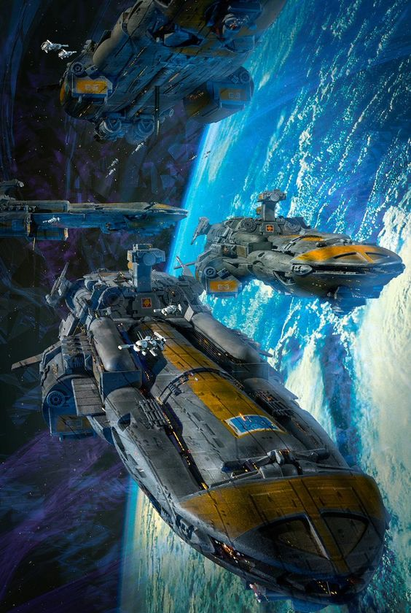
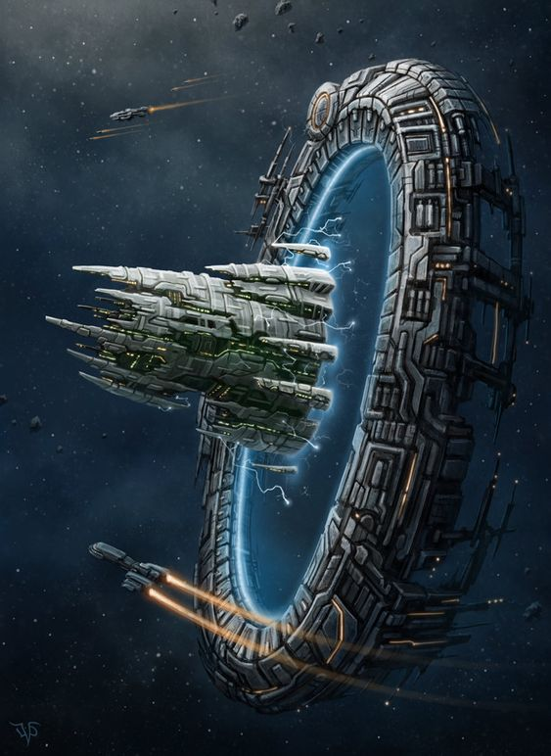
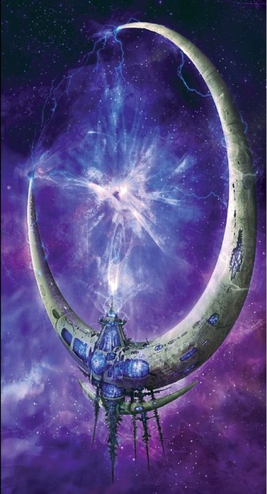
세계관 설정
우주 공간을 이동하기 위해 포탈형태의 기계들이 존재한다.
유저는 우주선의 내부에 존재하고 외부의 모습을 보기가 힘들다.
거대한 우주를 배경으로 하기 때문에 행성마다 다른 환경을 주어서 다양한 메갈로스를 배치 하도록 한다.
재료를 빼앗기 위해 우주 해적이 존재한다.

Slide 9
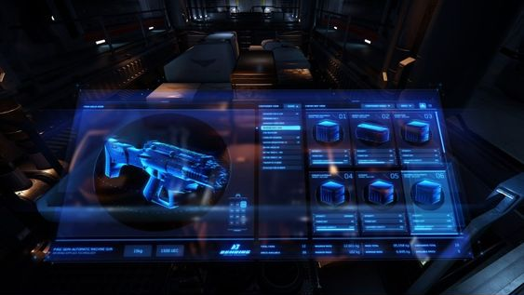
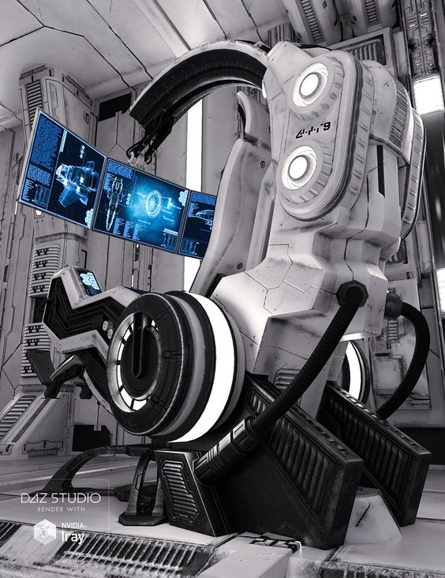
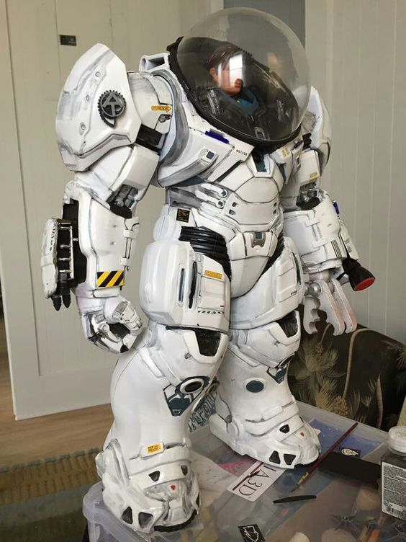
우주선의 내부
유저들이 자주 보게 될 로비화면
홀로그램으로 구성 되어 있으며 전투 부분의 캐릭터는 로봇의 형상을 하고 있다.

Slide 10
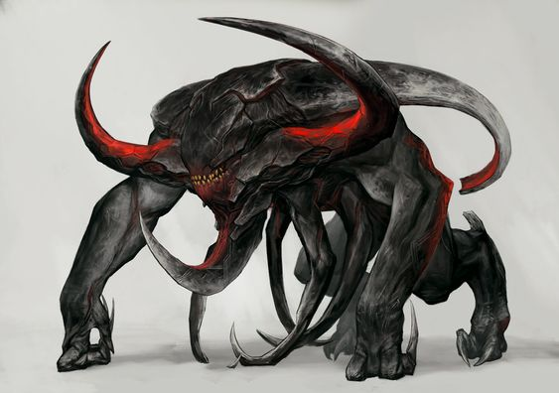
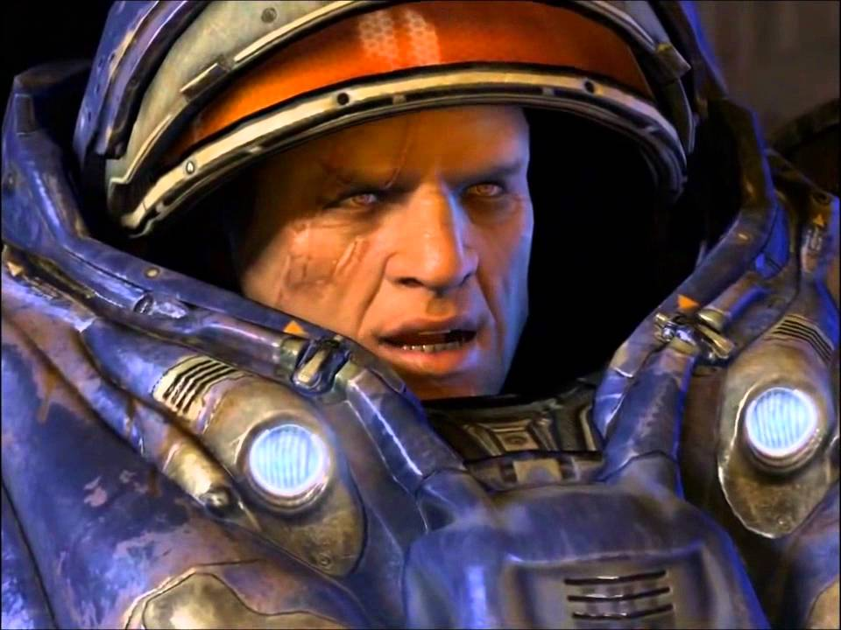
기획한 게임에서 필요한 중요 캐릭터
보조 캐릭터
메갈로스
타 회사 NPC
사령관 캐릭터 : 유저가 직접적인 접점인 캐릭터로 이 캐릭터를 기준으로 이야기가 진행이 된다.
보조 캐릭터 : 전투에 사용되는 기체와 게임 내의 다양한 컨텐츠를 도와주는 로봇으로 구성되어 있다.
메갈로스 : 적 NPC로 유저의 재료 수급을 위해 반복적으로 전투를 해야 되는 NPC
타 회사 NPC : 재료수급을 방해하는 NPC로 튜토리얼에 나타나고 이후에 일정 부분마다 나타나서 유저의 플레이를 방해 한다.
Notes:
메인 아군 : 유저가 조종을 명령 하는 캐릭터
메인 적군 : 메갈로스(행성에 맞는 모습), 유저의 플레이를 방해하는 타 회사 캐릭터
지리적 요소 : 메갈로스가 생존해있는 행성마다 다른 환경에 따라 모습이 다르게 생긴다.
주요 자원 : 다양한 재화로 통해 조절한다. 플레이의 당위성을 부여하도록 한다.
재화배분은 매우 중요하다.
출석보상은 접속 이후의 플레이를 유도하는 방법
인간적인 모습이 필요하다. 상대적
캐릭터의 빈틈은 캐릭터의 매력에 큰 영향을 준다.
내가 보아온 경험으로 생각하게 된다. (현실적 요소가 바탕이 되어야 한다.)
공감의 경우 상황만 던져 준다.
NPC는 역할이나 비중에 따라 설정이 달라진다.
화제의 인물
상황을 변화 시킴으로 유저가 다양한 감정을 느낄 수 있도록 한다.
몬스터는 등급이 존재해야한다. (낮은 몬스터는 만들기 쉽고 이미지의 약함이 복합적 요소로 작용)
많이 보는 몬스터일수록 많은 시간을 들여야 한다. (애니메이션)

Slide 11

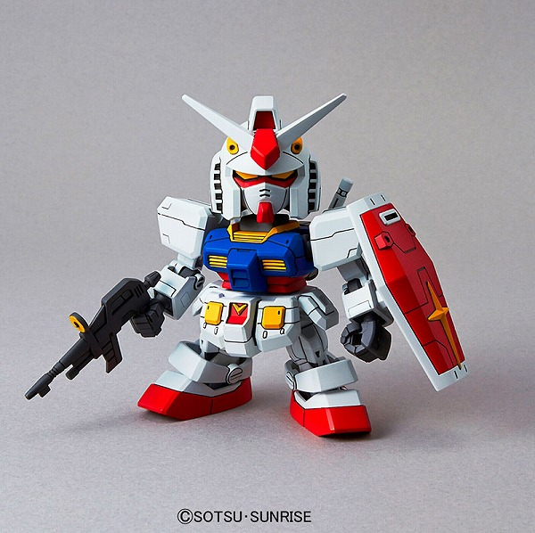
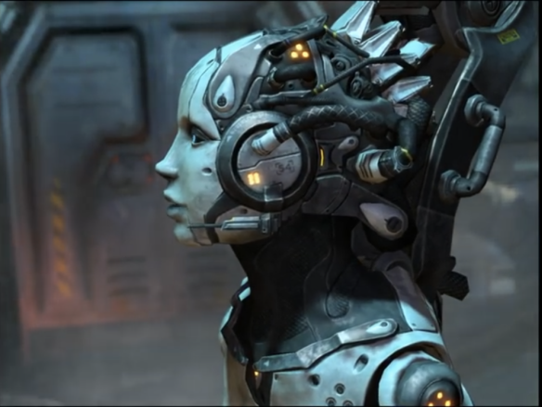
아군 캐릭터
기체
기체
우주선 내의 NPC
사령관 : 유저가 게임에 좀 더 집중하게 하기 위해 모습을 보여주지 않도록 한다. 유저가 하는 역할
기체 : 유저가 원격조종으로 컨트롤 하는 기체로 전투 화면에 나타난다. 파츠의 부착 정도에 따라 보여지는 이미지를 다르게 한다.
우주선 내의 NPC : 파츠 및 기체의 강화를 도와주는 캐릭터로 인간의 형태로 보이지만 안드로이드라는 부분을 들어내서 우주선 내에 사람은 사령관 한 명만 존재하는 것을 알려준다.

Slide 12
적군 캐릭터
메갈로스
타 회사 NPC
메갈로스 : 유저가 가장 많이 만나게 되는 적으로 행성의 분위기에 맞는 메갈로스로 구성한다. (Ex : 추운 행성에는 털이 많은 메갈로스, 화산이 많은 행성은 털이 없고 딱딱해 보이는 껍데기를 가진 메갈로스로 구성한다.)
타 회사 NPC : 유저가 메갈로스를 퇴치한 다음 얻는 재료를 뺏으려는 NPC로 우주해적의 같은 무법자의 모습으로 구성한다.

